Slide 1
第三册第五课补充教材

Slide 2
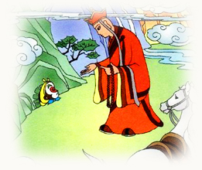
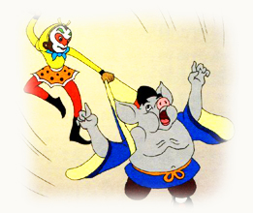
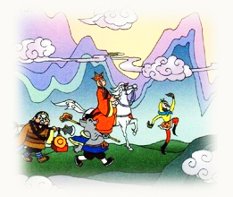
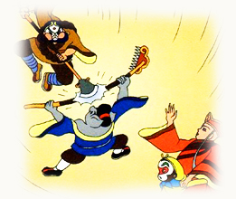
认识西游记
第五册第十课课本故事
猪八戒
孫悟空
西天取经
沙悟净

Slide 3

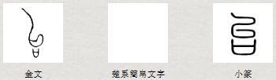
形声字：苔/ 抬/跆
参考资料：国际电脑汉字及异体字知识库

Slide 4
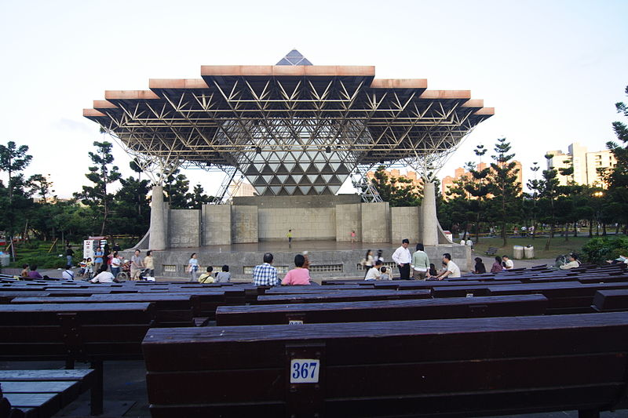
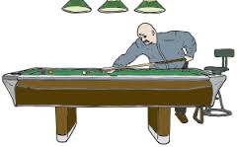
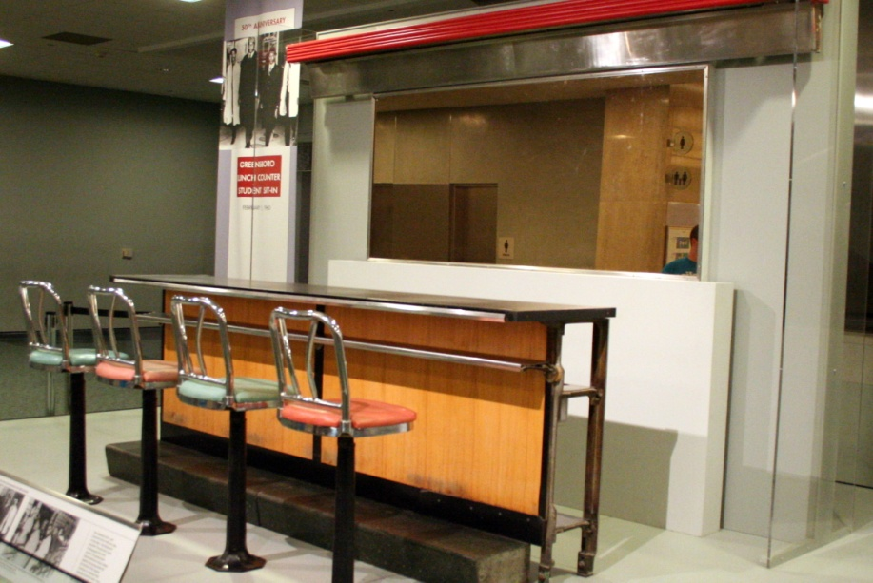
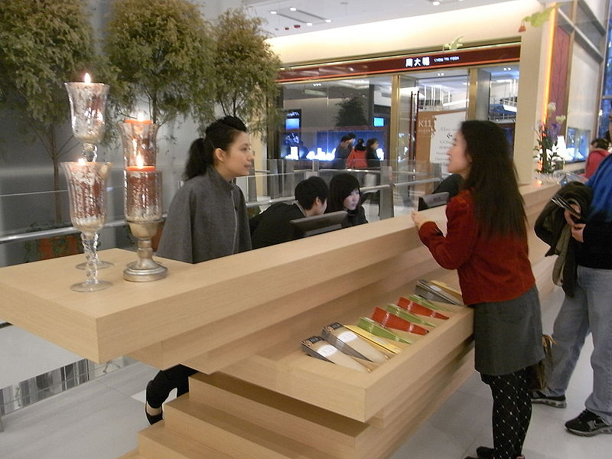
词语练习
舞台
撞球台
吧台
柜台

Slide 5

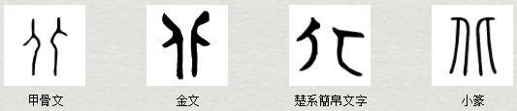
相似字：比
参考资料：国际电脑汉字及异体字知识库
形声字：背
北极星

Slide 6

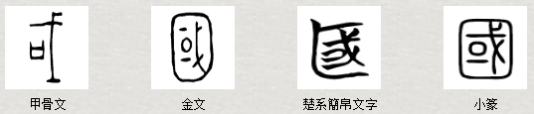

形声字：掴/帼
老师可挑词语来做活动
参考资料：国际电脑汉字及异体字知识库
出国
国外
中国

Slide 7




词语练习-说一说(国)
法国
英国
德国
美国

Slide 8
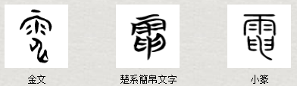

参考资料：国际电脑汉字及异体字知识库

Slide 9
老师可挑词语来做活动
词语练习-说一说
电车
跳电
电玩
来电
电话
电话卡
公共电话
电台
大家电
进口家电
电力
电子书
小家电
参考资料：教育部重编国语辞典修订本

Slide 10
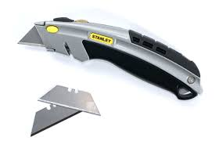

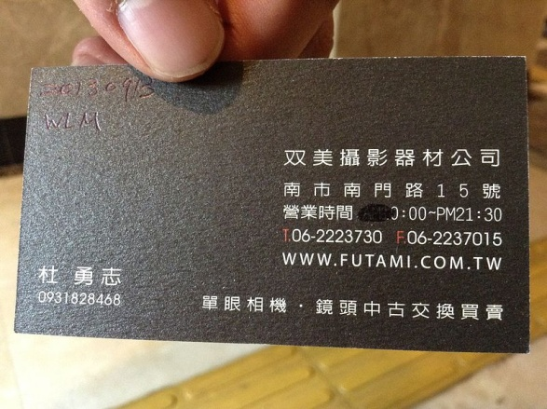
老师可挑词语来做活动
参考资料：国际电脑汉字及异体字知识库
打成一片
一片真心
刀片
电子卡片
生鱼片
名片
参考资料：教育部重编国语辞典修订本

Slide 11
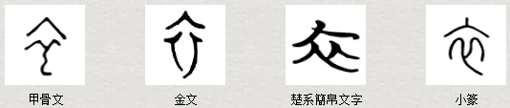
形声字：依/铱
老师可挑词语来做活动
参考资料：国际电脑汉字及异体字知识库
毛衣
上衣
风衣
內衣
大衣

Slide 12

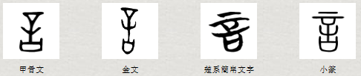
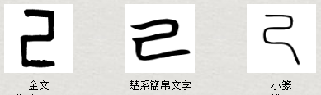
形声字：己
参考资料：国际电脑汉字及异体字知识库

Slide 13
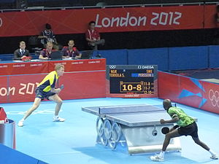
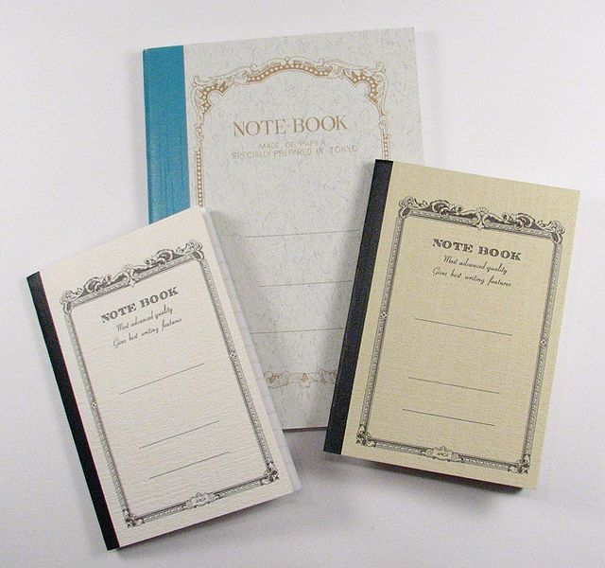
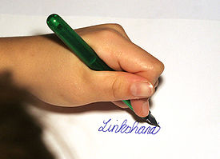
词语练习-说一说(记)
记分
笔记本
写笔记

Slide 14

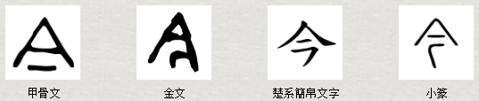
形声字：矜/衿/紟
参考资料：国际电脑汉字及异体字知识库
相似字：令
老师可挑词语来做活动
今日
今生今世
今晚
参考资料：教育部重编国语辞典修订本

Slide 15
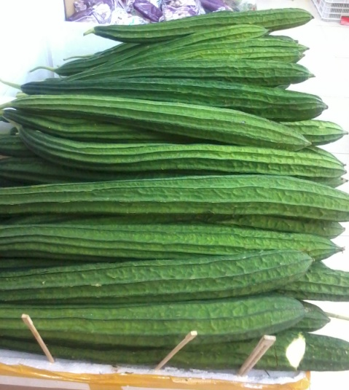

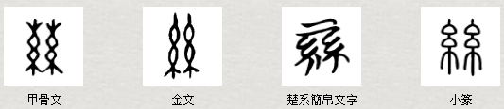
形声字：鸶/蕬
参考资料：国际电脑汉字及异体字知识库
丝瓜

Slide 16
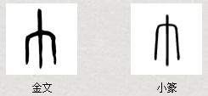
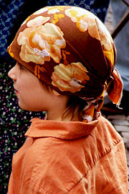
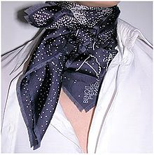
参考资料：国际电脑汉字及异体字知识库
头巾
丝巾

Slide 17
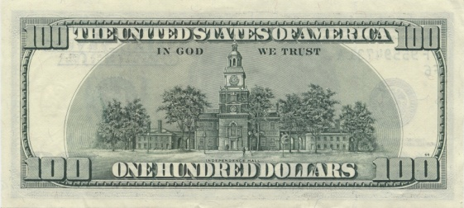
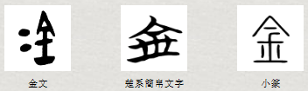
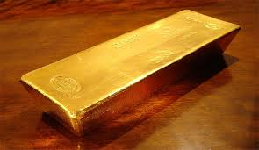
相似字：全
形声字：惍/菳
参考资料：国际电脑汉字及异体字知识库
老师可挑词语来做活动
美金
真金不怕火
五金
开金口
千金买笑
黃金
参考资料：教育部重编国语辞典修订本

Slide 18
形声字：銫
老师可挑词语来做活动
面色
上色
土黃色
秋色
金黃色
参考资料：教育部重编国语辞典修订本

Slide 19
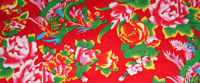
老师可挑词语来做活动
颜色练习-说一说
土色
白色
金色
黑色
花色
金黃色
米色
紅色
黃色

Slide 20
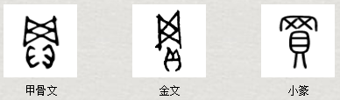
相似字：卖
老师可挑词语来做活动
参考资料：国际电脑汉字及异体字知识库
买书
收买
买回
参考资料：教育部重编国语辞典修订本

Slide 21
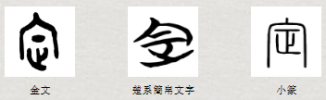



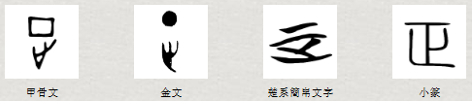
形声字：碇/錠/椗
老师可挑词语来做活动
参考资料：国际电脑汉字及异体字知识库
定位
不一定
说不一定
参考资料：教育部重编国语辞典修订本

Slide 22
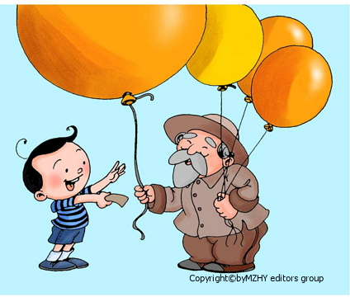
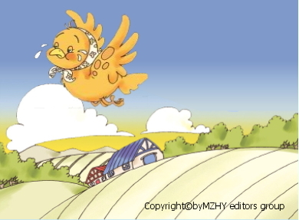
练习说
1.小小买了一个大气球。
2.小小买到了一个大气球。
3.小小买得到一个大气球。
1.鸟妈妈在找她的蛋。
2.鸟妈妈找不到她的蛋。
3.鸟妈妈沒找到她的蛋。

Slide 23
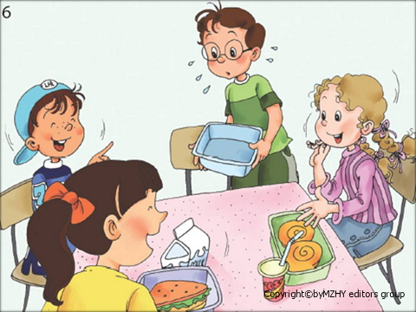
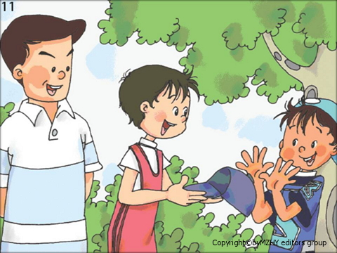
练习说
1.友友沒带他的午饭。
2.友友吃不到他的午饭。
3.友友沒吃他的午饭。
1.哥哥猜到谜语。
2.弟弟猜不到谜语。
3.哥哥得到帽子。
4.弟弟得不到帽子。

Slide 24

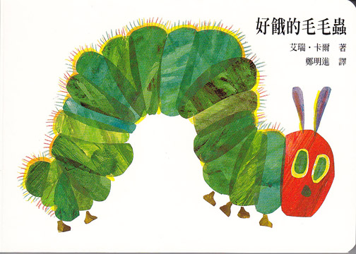
英文版
中文版

